Slide 1
Българската държава след Освобождението

Slide 2
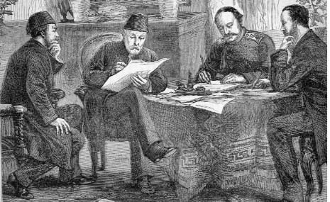
Санстефански мирен договор
На 3 март 1878 г. между Русия и Османската империя бил сключен Санстефанският мирен договор.
Българската държава била възстановена.
Голяма част от земите, населени с българи, били включени в нея.
Той бил предварителен и големите европейски държави не го признали.

Slide 3
Берлински договор
На 13 юли 1878 г. в Берлин между Великите сили и Османската империя бил сключен нов договор.
Той урежда промените в положението на Османската империя след Руско-турската война (1877 – 1878).

Slide 4
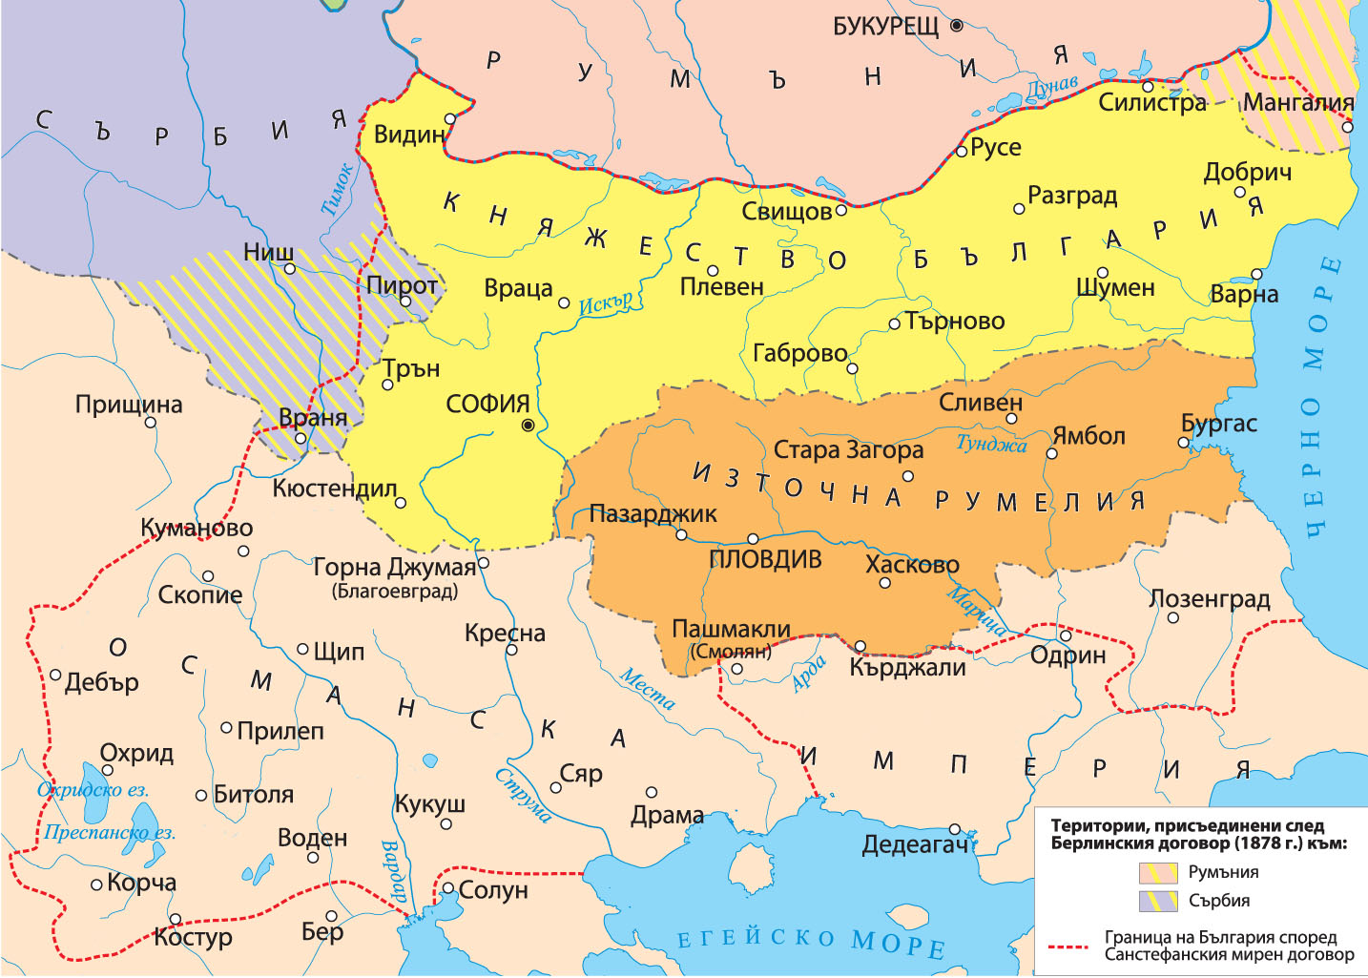
Разделение на Санстефанска България
Княжество България включва Софийско и Северна България.
Източна Румелия (днешна Южна България) останала област в Османската империя със самостоятелно управление.
Македония и част от Тракия, останали под властта на султана.
Част от западните български земи били дадени на Сърбия.
Северна Добруджа преминала към Румъния.

Slide 5
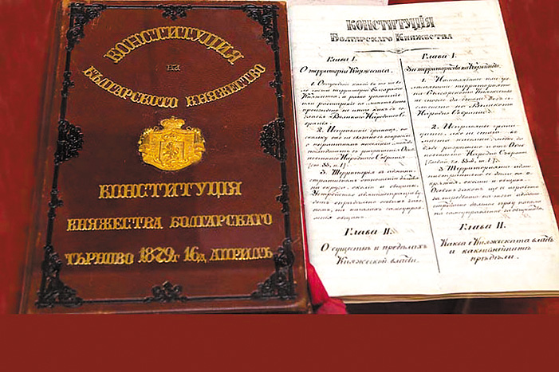
Търновската конституция
Конституцията е основния закон за всяка държава.
Българската конституция е приета на 16 април 1879 г. в старата столица Търново.
Според нея начело на държавата стои княз.
За столица на държавата бил избран град София.
Търновската конституция
Първият български княз Александър I

